Slide 1

БЕЛОРУССКИЙ ГОСУДАРСТВЕННЫЙ УНИВЕРСИТЕТ ИНФОРМАТИКИ И РАДИОЭЛЕКТРОНИКИ Кафедра информатики
Watch2Together: Интерактивный онлайн кинотеатр
с возможностью совместного
просмотра фильмов
Выполнил студент группы 053502:
Каралёв Иван Владимирович
Дипломный руководитель: доцент кафедры информатики
Лещенко Евгений Александрович

Slide 2
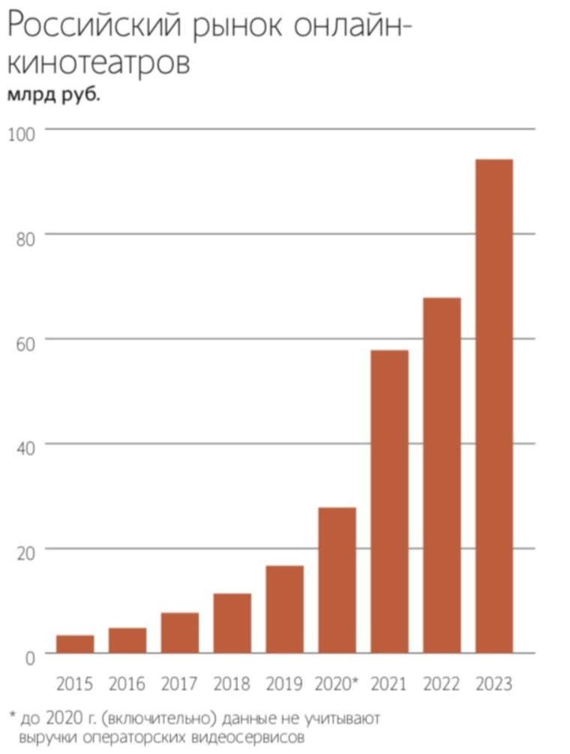
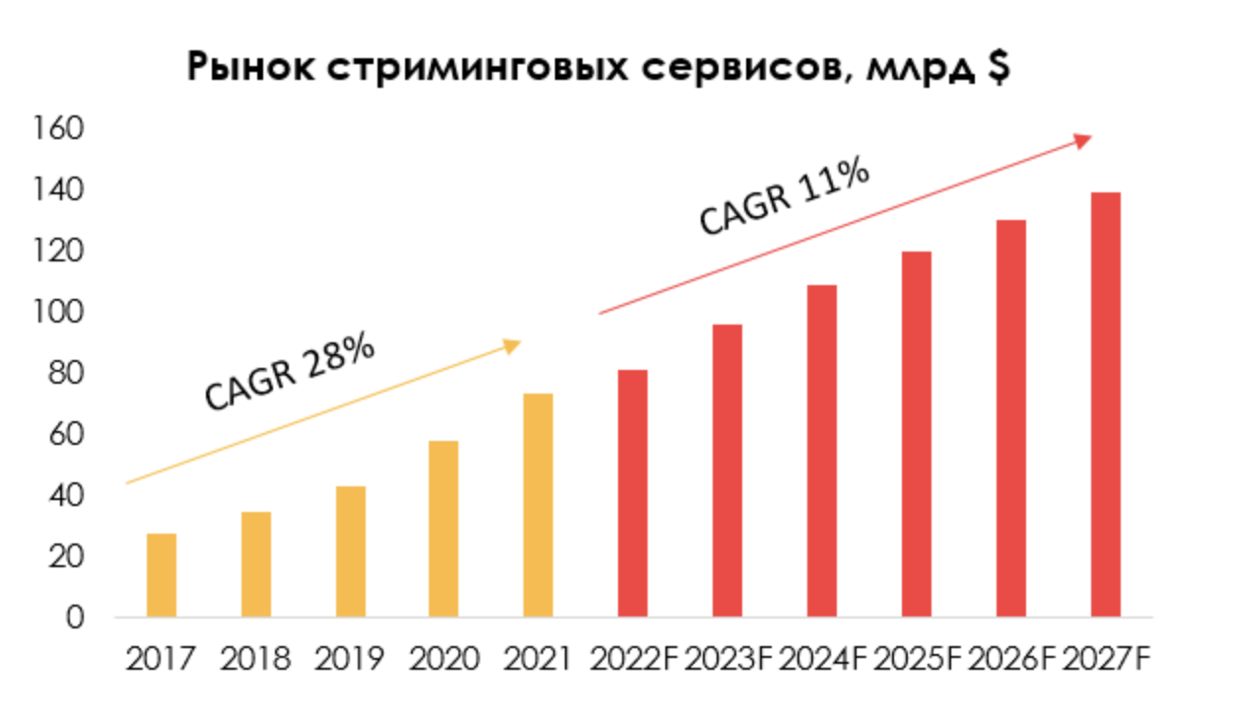
Рост рынка онлайн кинотеатров

Slide 3



Почему популярны онлайн кинотеатры?
Социальное взаимодействие
Доступность
Удобство

Slide 4



Цели проекта
Создание системы совместного просмотра фильмов для обмена мнениями и обсуждений в реальном времени, делая процесс просмотра более живым и насыщенным.
Решение проблемы сложности организации совместного просмотра на разных платформах.
Создание удобного интерфейса для пользователей с получением всей необходимой информацией о фильме.

Slide 5
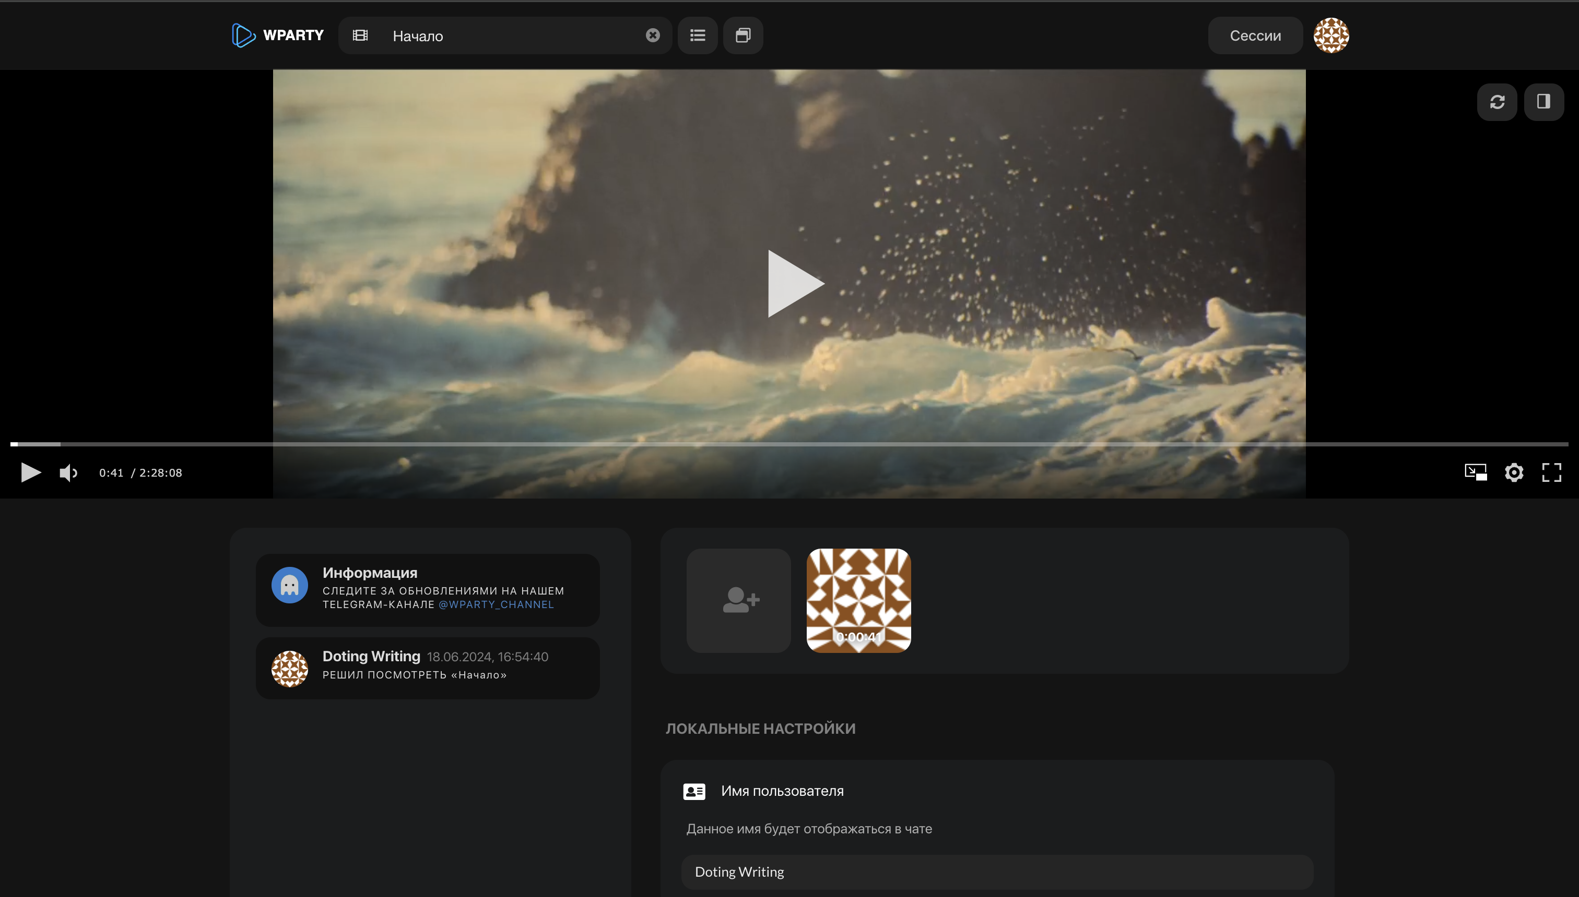
WPARTY
Преимущества: 1. Пользователи могут начать использовать сервис без необходимости создания учётной записи.
2. Сервис позволяет смотреть фильмы, сериалы, а также YouTube.
Недостатки:
1. Ограничение на количество участников в одной сессии.
2. Качество просмотра может зависеть от стабильности интернет-соединения всех участников.
3. Отсутствует описание фильмов.

Slide 6
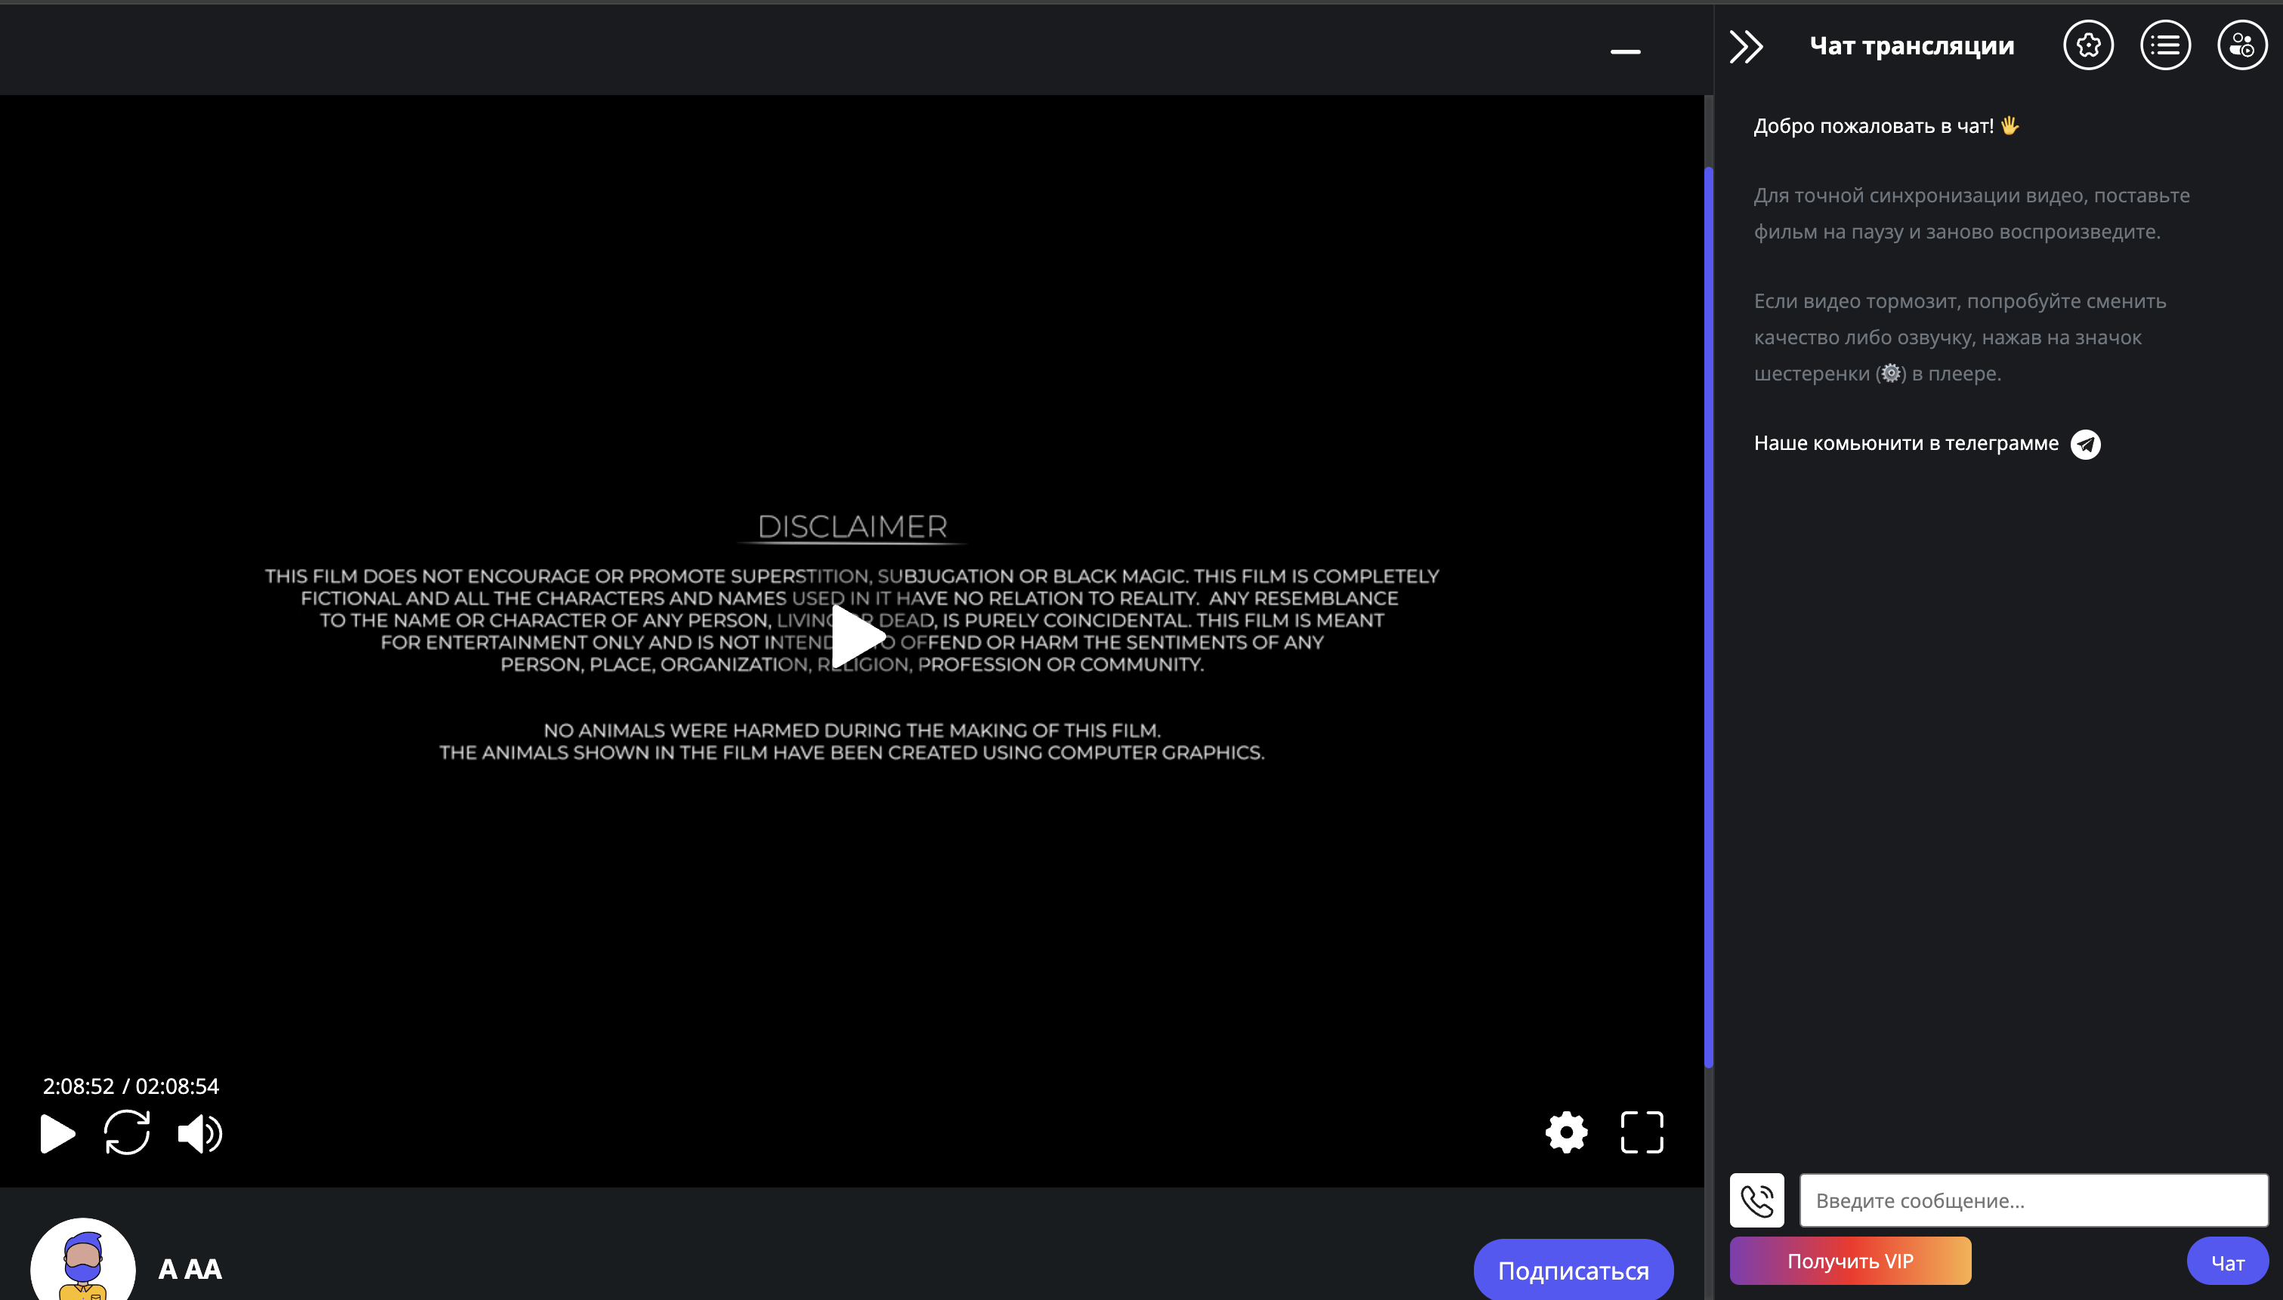
GOWO
Преимущества: 1. Возможность общения в чате или в голосовом режиме во время просмотра.
2. Сервис позволяет смотреть фильмы, сериалы, а также YouTube. 3. Пользователи могут добавлять фильмы на сайт.
4. Возможность создавать как закрытые, так и открытые комнаты для просмотра.
Недостатки:
1. Выбор качества видео, возможен только с подпиской.
2. В бесплатной версии много рекламы.
3. В бесплатной версии ограничения на количество загружаемых фильмов.
4. Отсутствует описание фильмов.
5. Слишком много форумов.

Slide 7






Инструменты реализации
Среда разработки: JetBrains PyCharm
СУБД: PostgreSQL
Языки программирования: Python
Интерфейс: HTML, JavaScript, CSS
Фреймворки и библиотеки: Django, WebSocket (Django channels)

Slide 8



Схема работы совместного просмотра

Slide 9
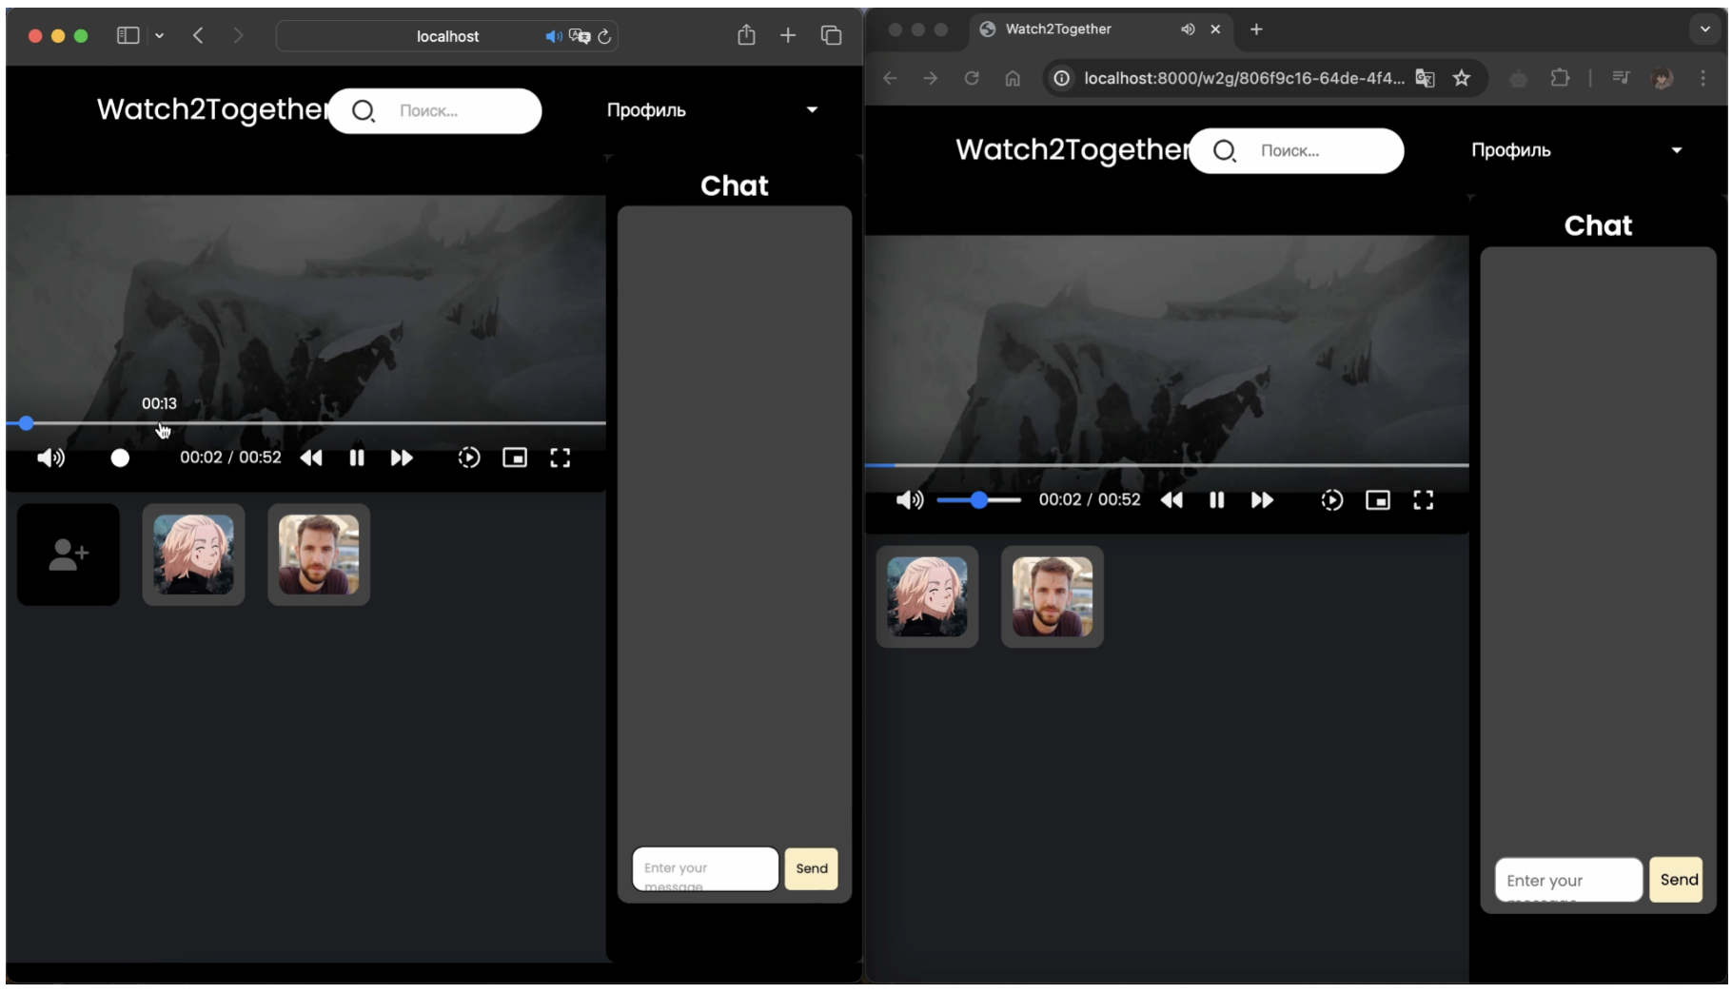
Демонстрация проложения

Slide 10




Планирующиеся улучшения
интеграция с другими стриминговыми сервисами (кинопоиском, IMDB, Netflix)
добавить сериалы
Обновление дизайна.
Внедрение удобных систем платежей.
Внедрение различных языков.

Slide 11
БЕЛОРУССКИЙ ГОСУДАРСТВЕННЫЙ УНИВЕРСИТЕТ ИНФОРМАТИКИ И РАДИОЭЛЕКТРОНИКИ Кафедра информатики
Спасибо за внимание!
Выполнил студент группы 053502:
Каралёв Иван Владимирович

